Slide 1








DIETA
CALORIE CALCULATOR
2팀 MAKEU 201302611 이정훈

Slide 2

CALORIE CALCULATOR DIETA – 1.역할
1. CALORIE CALCULATOR
- DIETA를 통해 GROUP이 매칭이 된 후 진행되는 운동별 칼로리 소비량을 계산
- 기존에 제공되고 있는 운동별 칼로리 소비량을 계산해주는 OPEN API를 연결
1-1. OPEN API는 무엇인가?
- 운동 선택, 활동 시간 입력 시 계산되는 칼로리 계산기
운영체제나 시스템, 애플리케이션, 라이브러리 등을 활용해 응용 프로그램을 작성할 수 있게 하는 다양한 인터페이스를 의미
Window API, Java API, HTML5 API, Android API 등
API 중에서 플랫폼의 기능 또는 콘텐츠를 외부에서 웹 프로토콜(HTTP)로 호출해 사용할 수 있게 개방(open)한 API를 의미
웹 또는 SDK 형태로 기술을 공개

Slide 3



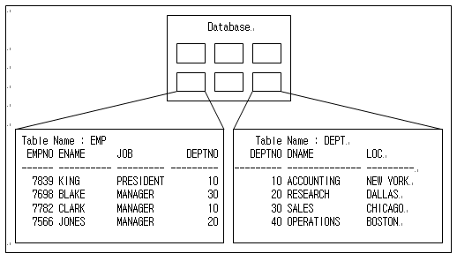


CALORIE CALCULATOR DIETA – 2.조사
- 운동별 칼로리 소모량 계산 기능 찾기
2. OPEN API
HTML API
대표적으로 네이버와 카카오에서 제공하는 OPEN API
칼로리 계산 제공되는 서비스 부재
DATABASE 직접입력
지원하는 API 부재시
운동별 입력한 시간에 따른
칼로리 소모량
데이터베이스에 직접 입력
ANDROID API
Google Fit과 Samsung health
helps users track their activity data
안드로이드로 Dieta와 호환 힘듦

Slide 4
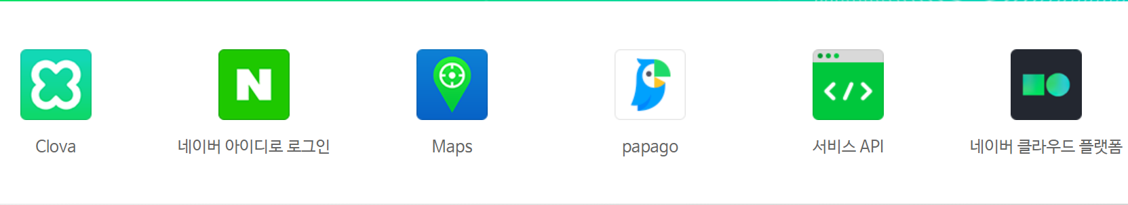
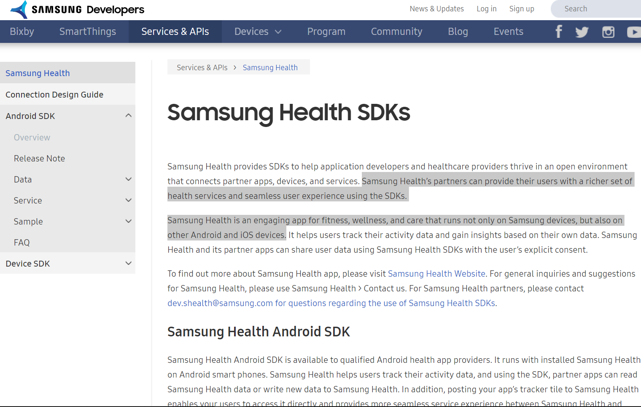
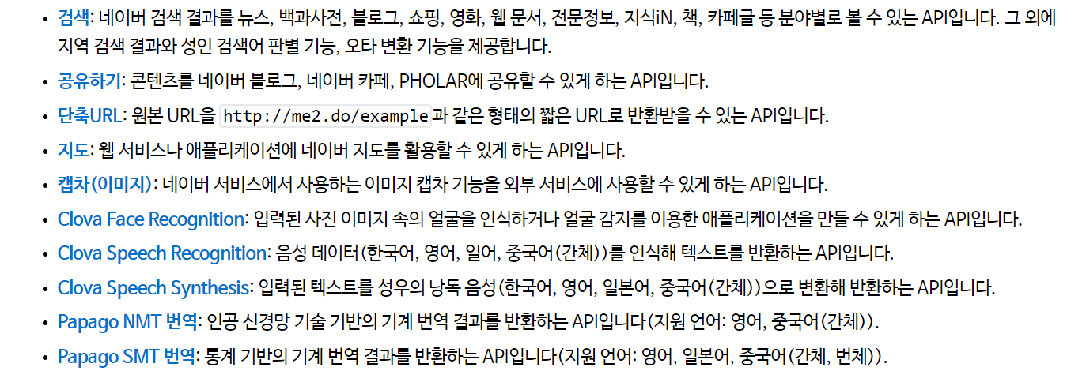
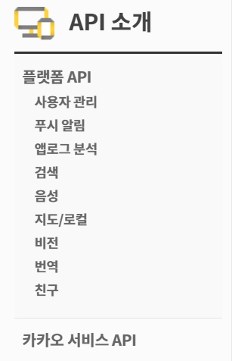
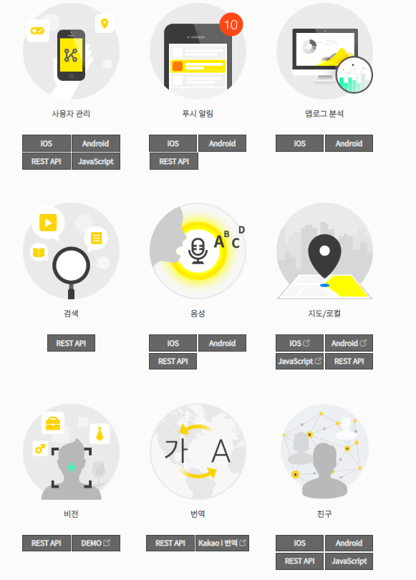
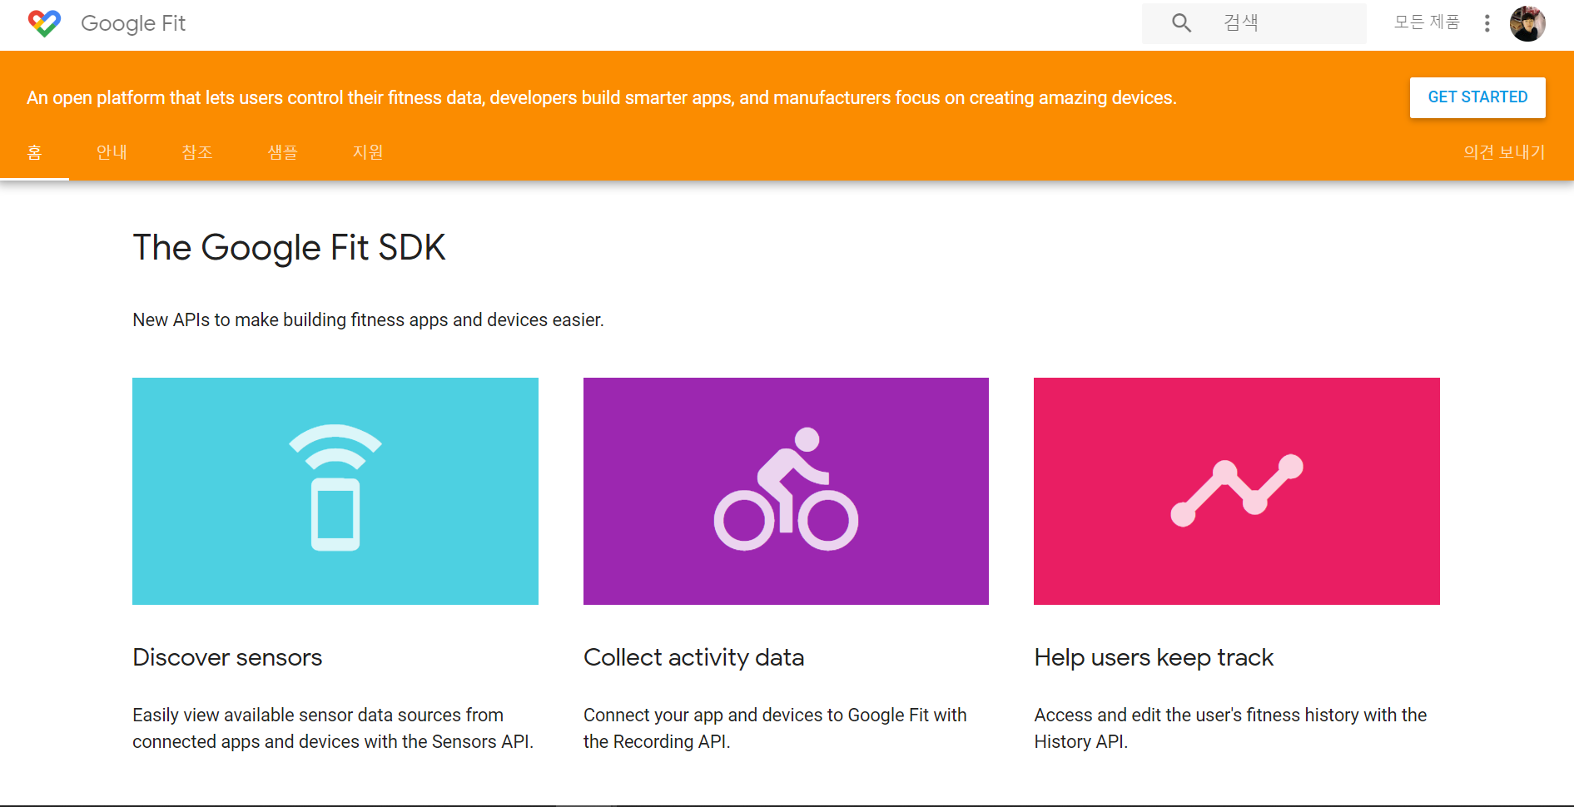
OPEN API
naver
samsung
kakao
google

Slide 5
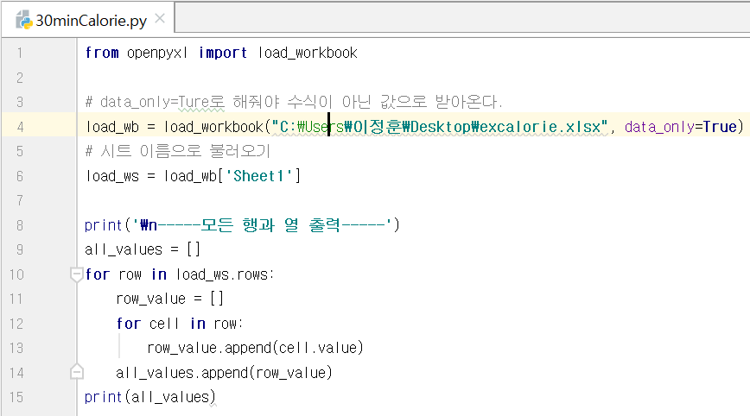
CALORIE CALCULATOR DIETA – 3.기능
3. Python excel 파일 읽기
- Openpyxl 모듈 설치 : pip install openpyxl
- load_workbook을 import하고 파일이 위차하는 경로를 첫번째 인자로 사용
- 운동 선택, 활동 시간 입력 시 계산되는 칼로리 계산기

Slide 6
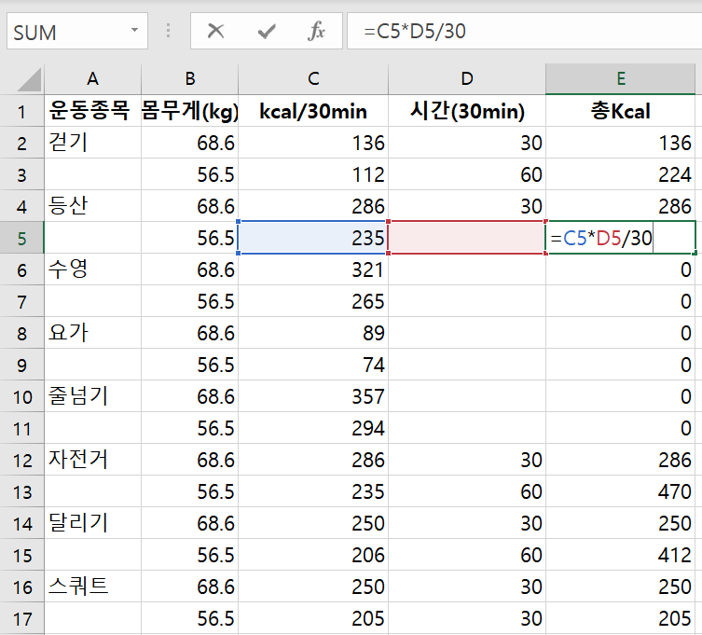
CALORIE CALCULATOR DIETA – 4. PROTOTYPE
[Kcal/30min] X [운동시간 30분 단위] = [총 Kcal]

Slide 7
CALORIE CALCULATOR DIETA – 5. 향후계획
PLAN. 1
몸무게 별 차이나는 운동 시 소비되는 칼로리 반영 예정
PLAN. 2
DB에 지원되는 운동 종목수 추가 입력
PLAN. 3
DB와 연동시켜 그룹원들 기록과 합산 → Ranking system 활용

